Slide 1

AP CCT SENADO FEDERAL
POLÍTICA PÚBLICA RENOVÁVEIS
Paulo Arbex – Presidente ABRAPCH
20 de Novembro de 2019

Slide 2
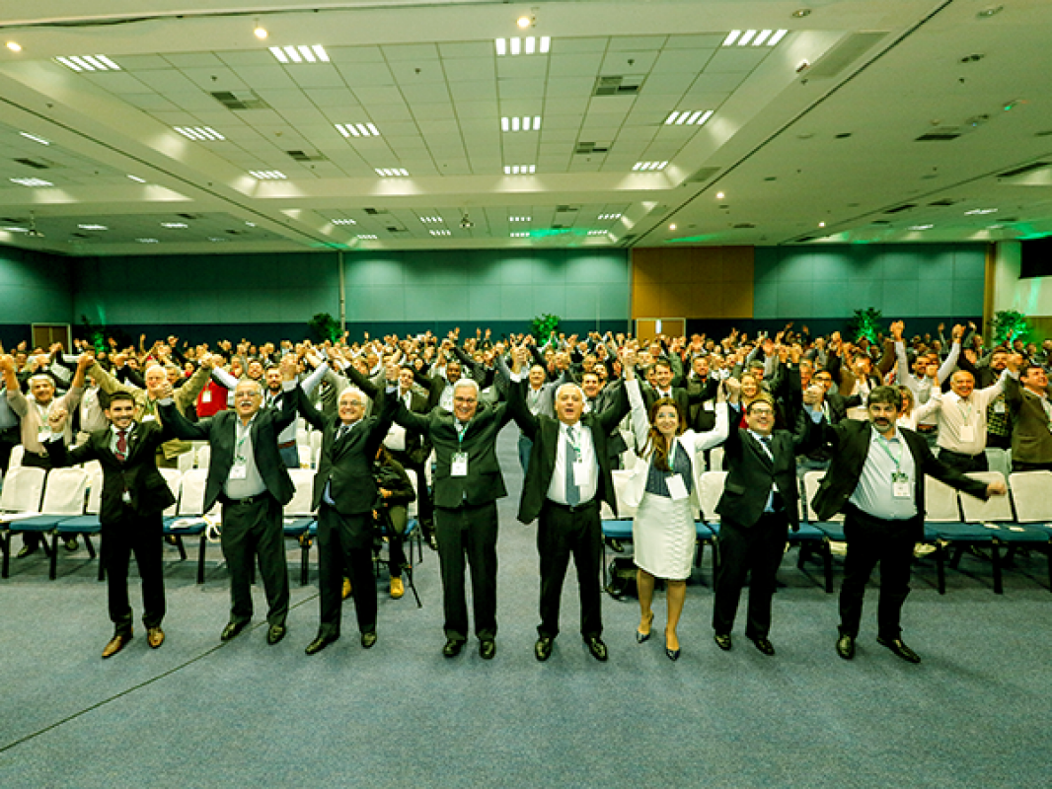
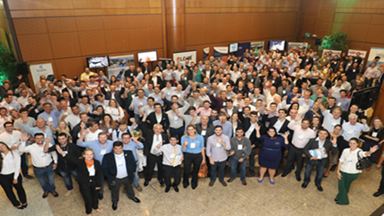
A ABRAPCH
Associação jovem (05/2013) inspirada movimentos sociedade civil;
Luta para mudar SEB - + de 198 associados.
Evento 2019: + 700 participantes: interesse claro;
Convicção nos méritos e benefícios do setor para sociedade.

Slide 3
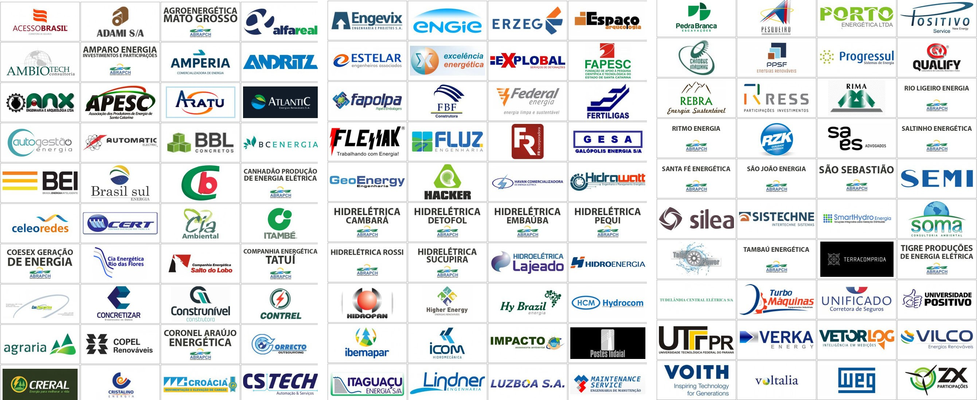
POTENCIAL DO MERCADO DE PCHs E CGHs

Slide 4
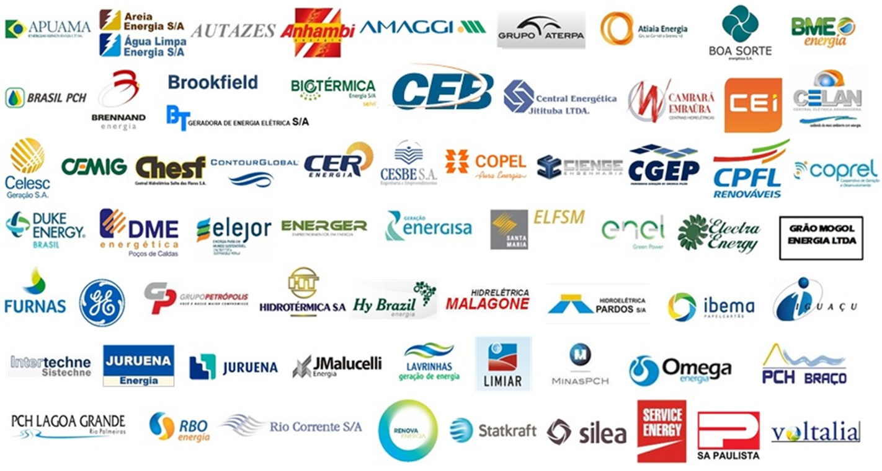
POTENCIAL DO MERCADO DE PCHs E CGHs

Slide 5
Principais Números do Setor
1.124 usinas em operação;
5.943MW de capacidade instalada;
550 afiliadas (ABRAPCH, APINE, ABIAPE, ABRAGEL);
2.000+ empresas na cadeia produtiva;
16.309MW potencial inventariado na ANEEL;
R$131 BI investimentos potenciais;
1.000MW habilitados (média) últimos leilões;
65MW contratados leilões apenas;
20.508MW potencial remanescente estudado;
24.000MW potencial remanescente não estudado (E);

Slide 6
HIDRELÉTRICAS NO MUNDO
Melhor alternativa de geração de energia;
Mundo desenvolvido esgotou seu potencial hidro antes de recorrer a outras fontes mais caras, menos confiáveis e menos eficientes;
Alemanha tem mais de 7.300 pequenas hidrelétricas;
China tem mais de 47.700;
Brasil, com 12% da água doce do planeta engatinha com 1.124;
Brasil abandonar a enorme riqueza do seu potencial hidro e apostar no conjunto intermitentes + fósseis seria como o Deserto do Saara abandonar seu potencial solar e apostar em energia hidro;
Enorme potencial remanescente no Brasil, Canada, África e Ásia

Slide 7
BENEFÍCIOS DAS PCHs, CGHs E UHEs
Menor custo global por MWh do mundo;
Solução mais limpa, segura e barata de se estocar energia;
Vida útil de séculos (133 anos provados no Brasil);
R$29 bilhões arrecadados com reversão das concessões;
Impacto ambiental mínimo e quase todo reversível;
Reduz custos de transmissão e perdas (16% para 8-9%);
Aumenta IDH dos Municípios;
Tecnologia 100% nacional;
Maior geração de empregos de qualidade do setor (101/MW);
DNA de MPME, setor responsável por 65% dos empregos do País;
Exporta produtos, serviços, tecnologia e inteligência;
Empresas nacionais reinvestem lucros no Brasil
Flexível, confiável, sem intermitência, não transfere custos p/ sistema;

Slide 8

HIDROS: HERANÇA BENDITA DE JK E MILITARES
Barão de Mauá, Governadores Estaduais, Getulio, etc construíram Hidros;
Presidente JK fez plano de hidrelétricas interligadas em MG;
Militares quintuplicaram expandindo para Brasil todo;
Abertura do mercado X transferência integral de tecnologia;
Talvez único setor em que Brasil ainda tem melhor tecnologia do mundo;
Energia barata, limpa, abundante, confiável, viabilizou industrialização;
Gerou 3 décadas de ouro: “Anos Dourados” e “Milagre Econômico”;
Éramos o país emergente que mais crescia, “a China” da época;
Brasil se modernizou, se desenvolveu, melhorou renda e qualidade de vida;

Slide 9
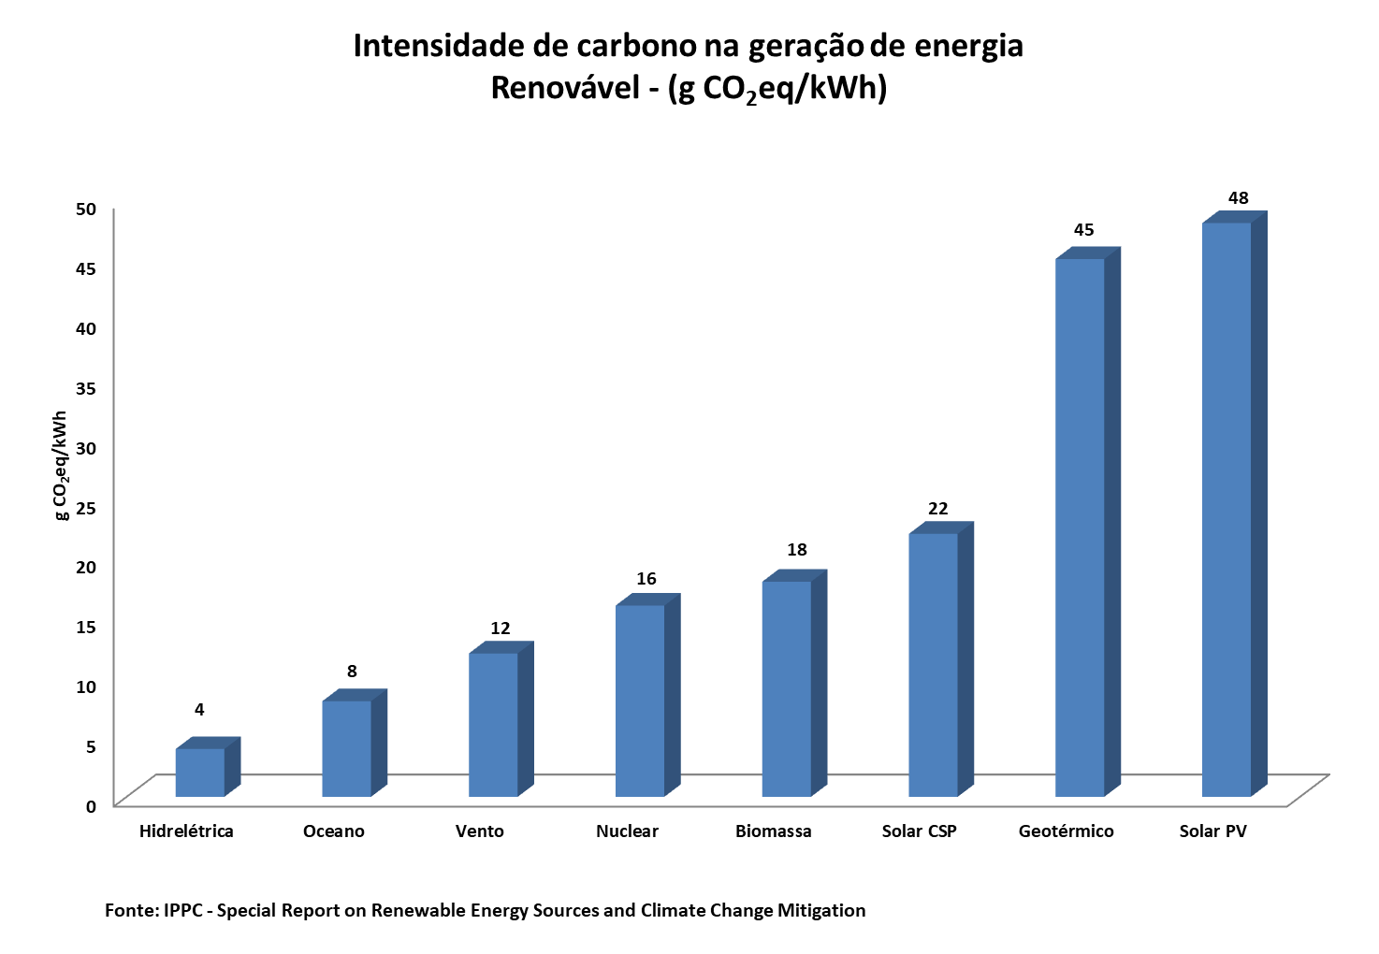
Menor “Pegada de Carbono” das Renováveis

Slide 10
Fósseis Emitem até 250x Mais

Slide 11
EXPLOSÃO NAS EMISSOES DE CO2 DO SETOR ELÉTRICO COM REDUÇÃO HIDROS
Fonte: SEEG - Sistema de Estimativas de Emissões de Gases de Efeito Estufa
Emissões do SEB crescem 700% de 1990 a 2014;
Concentração de CO2 na atmosfera cresceu 40% em 200 anos → Mudanças Climáticas

Slide 12
Custo Direto Efetivo por Fonte (R$/MWh)
FONTE: Estudo da Engenho Consultoria
I

Slide 13
Gastos Anuais Por Fonte (Reais)
FONTE: Estudo da Engenho Consultoria

Slide 14
ABSURDOS DO SETOR E SUA CONTA
De 2013 a 2017:
  Hidros geraram 73,5% dos MWh, mas ficaram com 46,6% das receitas (0,63x);
  Térmicas geraram 19,8% dos MWh, mas ficaram com 39,9% das receitas (2,01x);
  Eólicas geraram 3,8% dos MWh, mas ficaram com 9,3% das receitas (2,45x);
2019 gerou 74,9% dos MWh com 62,3
% da capacidade instalada;
A crise é mesmo hídrica?
  No pior ano (desde 1.999) geraram 70,4% da energia consumida;
  No melhor ano: 95,3% da energia consumida;
  Na média (1.999 a 2018) geraram 85,9%;

Slide 15
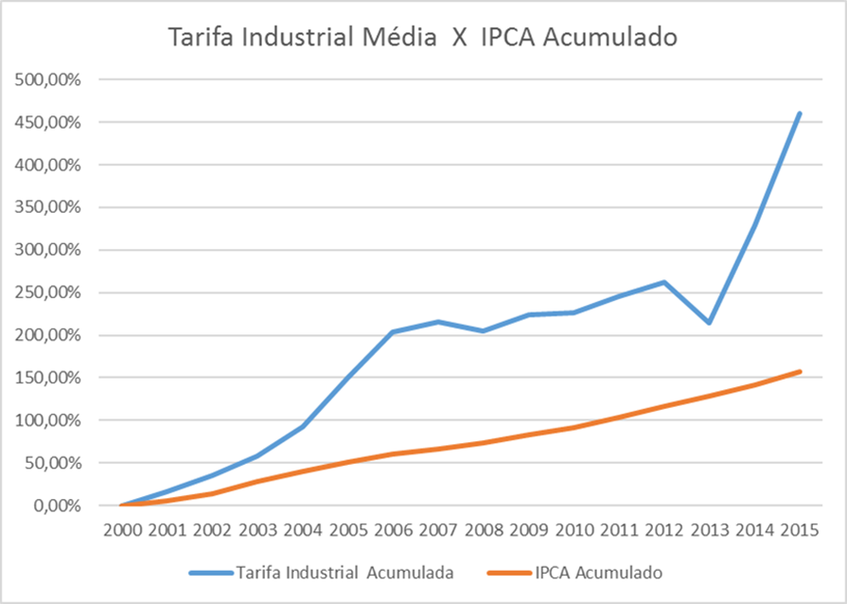
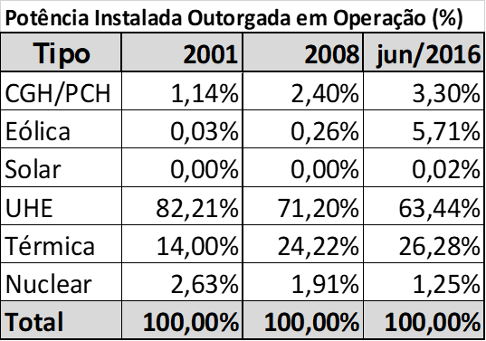
EXPLOSÃO DAS TARIFAS AO CONSUMIDOR

Slide 16

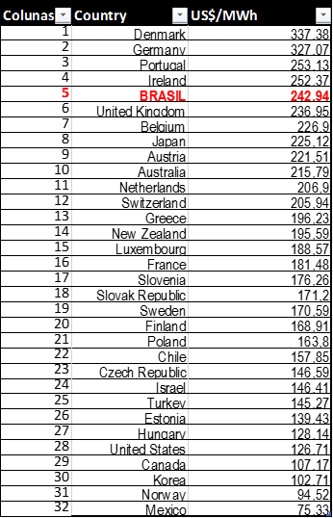
DA ENERGIA MAIS BARATA DO MUNDO PARA 5ª MAIS CARA EM 20 ANOS
Fonte: Noticia Instituto Ilumina 08/12/16

Slide 17
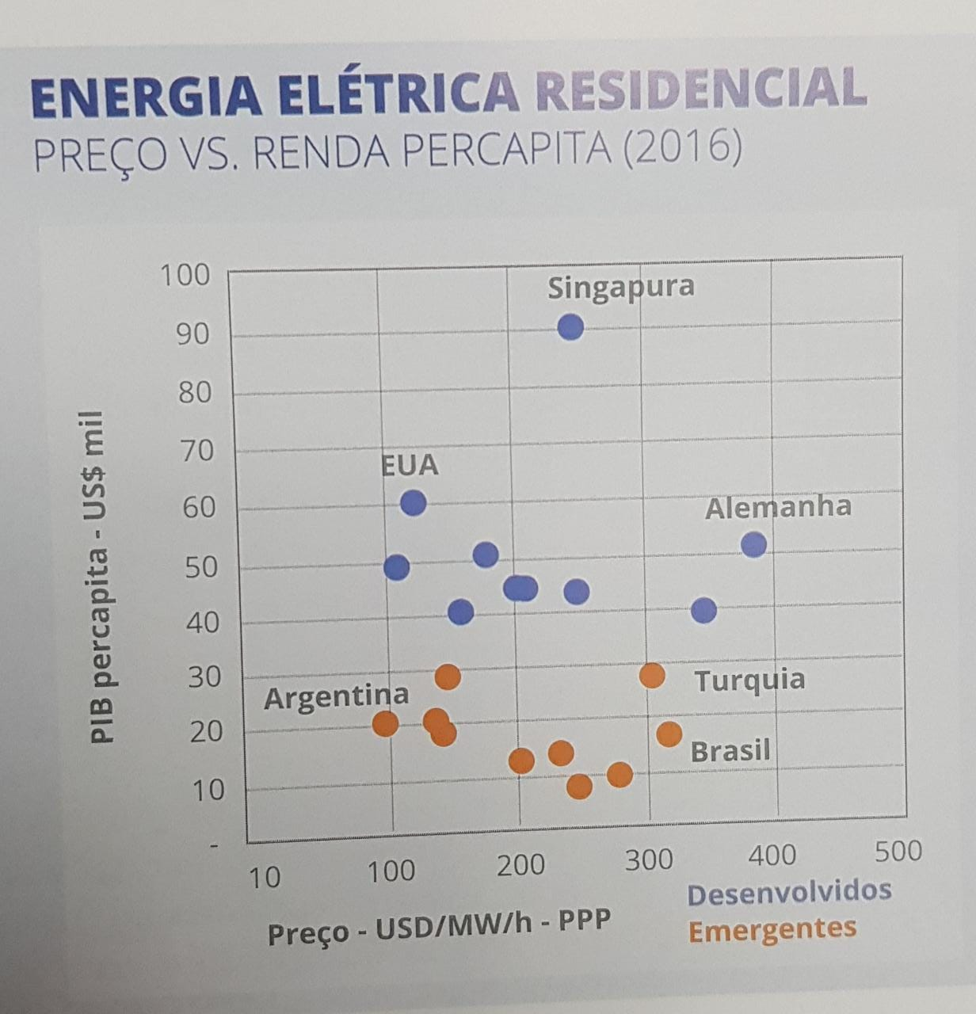
CHEGAREMOS À 3ª MAIS CARA DO MUNDO?

Slide 18
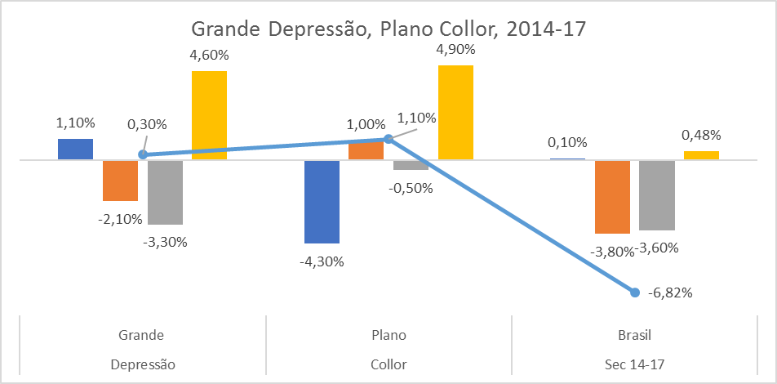
MAIOR RECESSÃO DA HISTÓRIA BRASILEIRA
Decisões de Política Energética contribuíram para crise;
Importância Estratégica da Energia: prioridade de Estado, essencial p/ competitividade;
Retomada investimentos em hidrelétricas pode ajudar muito na reversão do quadro

Slide 19
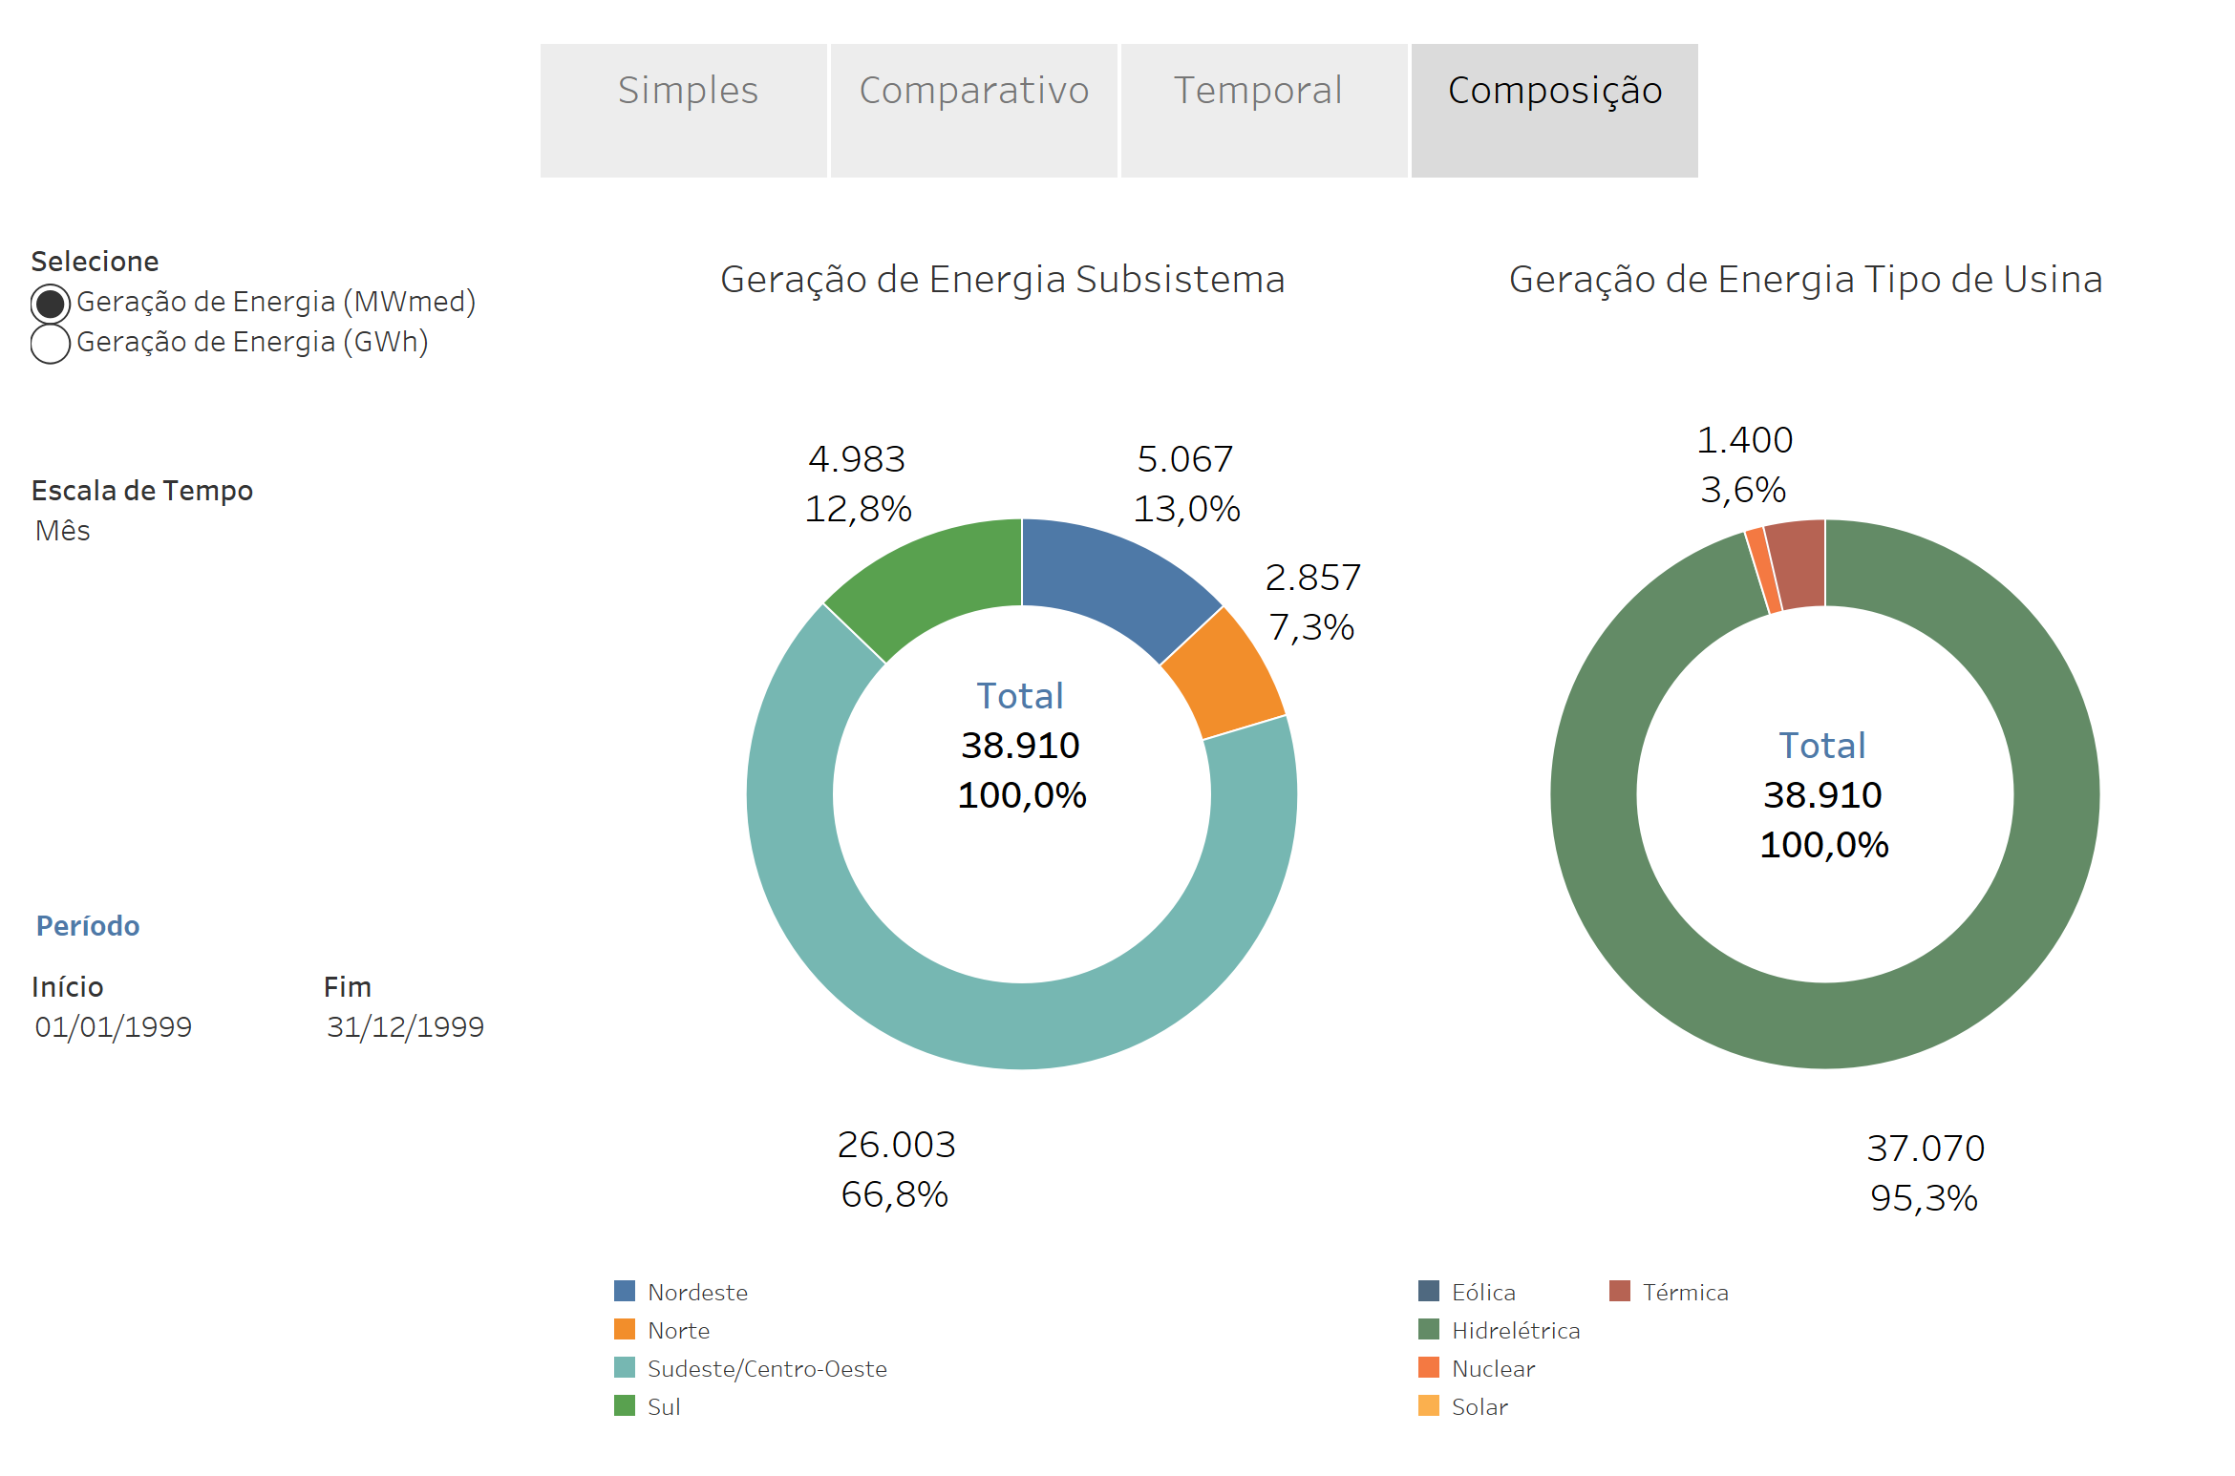
EVOLUÇAO MWh GERADOS POR FONTE 1.999

Slide 20
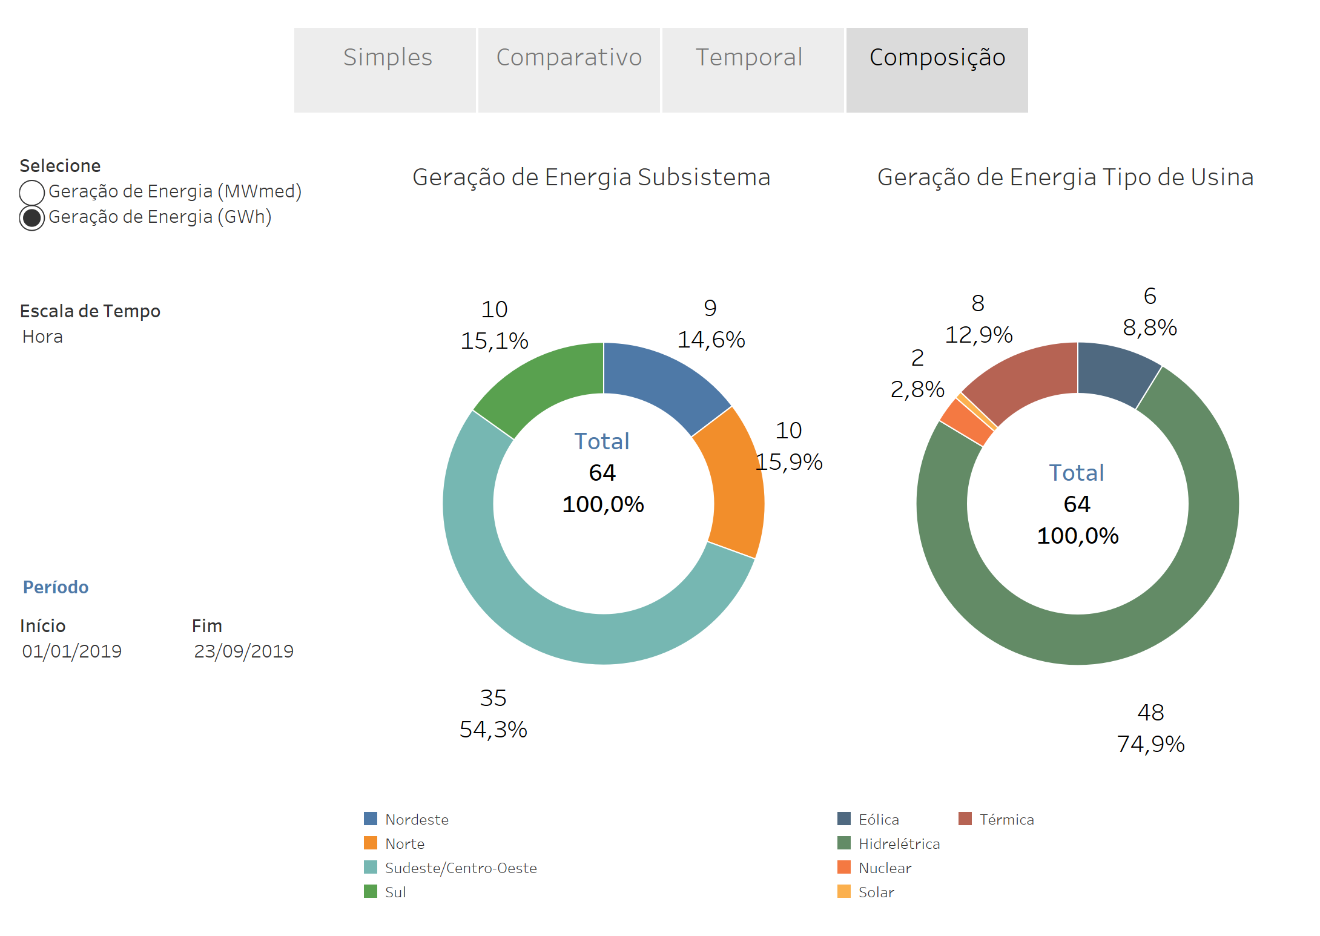
EVOLUÇAO MWh GERADOS POR FONTE 2.019

Slide 21
A DESTRUIÇÃO DA HERANÇA (1.990 – 2018)
Guerra comercial fabricantes por mercado de geração = ~20 BI/ano;
Proliferação de ONGs estrangeiras e de aluguel;
Ambientalismo seletivo ou arma competitiva?
Programa Emergencial de 2001;
Predileção de governos por Térmicas Fósseis e fascínio com intermitentes;
Propaganda maciça e força do lobby das concorrentes;
Contratações de 2008:
  Fósseis com ICB de R$134/MWh X Hidros com ICB de R$145/MWh
  Os R$134/MWh custam hoje ~R$1.200/MWh;
Travamento das hidros na burocracia e no ambiental;
Explosão contratação de Fósseis, Eólicas e Solares;
Retração brutal das Hidros (85% para 63% da matriz).

Slide 22
CONSEQUÊNCIAS DA DESTRUIÇÃO DA HERANÇA

Slide 23
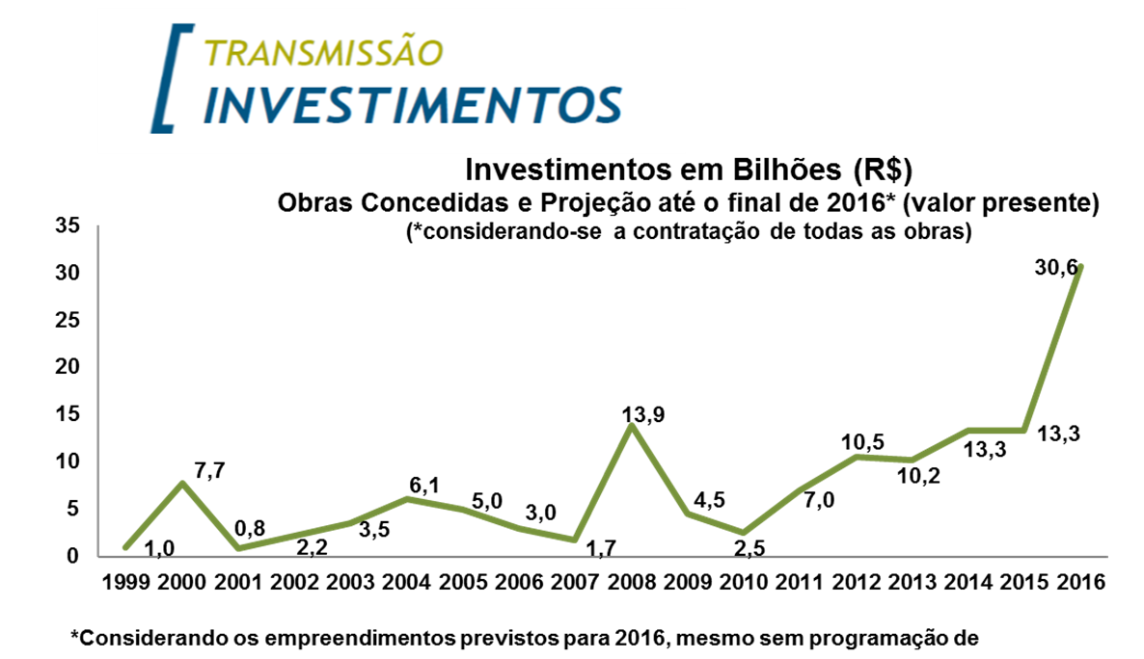
Explosão “Frete” e Perdas (PCHs Evitariam)
PCHs bancam construção e operação de suas linhas e ainda pagam pedágio para usá-las;
Redução de perdas de 15% para 9% = 4.500MW = R$8 bilhões/ano (R$200/MWh);

Slide 24
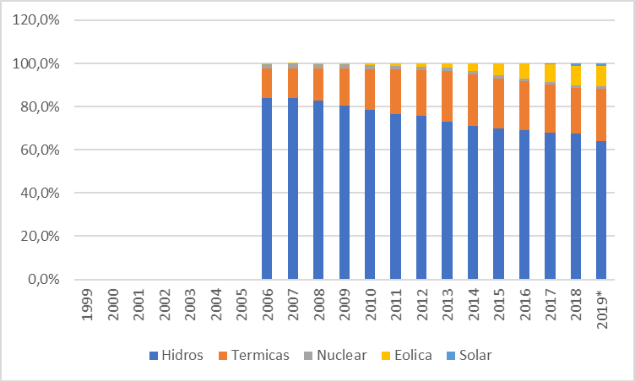
Evolução Capacidade Instalada
* 4 meses até 30/04

Slide 25
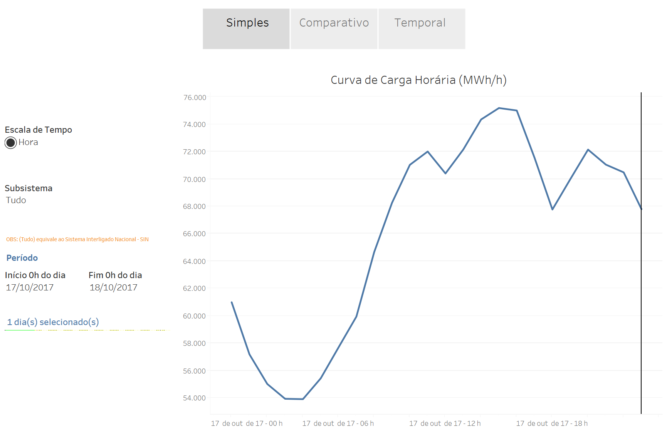
Perfil do Consumo - Carga Horária SIN (17/10/17)
40% de Oscilação Diária no Consumo: Min. 54.000MW e Max. 75.500MW!!!

Slide 26
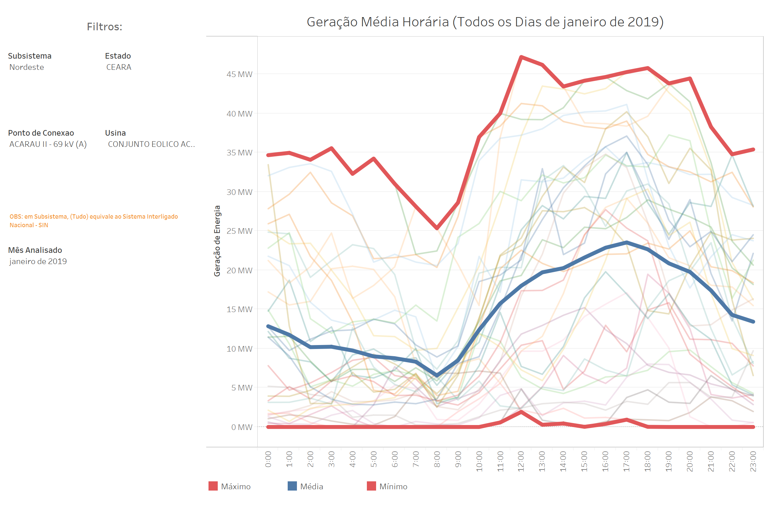
Perfil da Geração Intermitente
Geração Horária – Ex.: Usina Eólica
Geração zero diversas horas do dia – intermitência horária!

Slide 27
Subsídios e Incentivos Desbalanceados
= RESULTADOS DESASTROSOS:
E a indústria nacional? Participação no PIB voltou a níveis de 1.947!
E a economia nacional? PIB acumulou -5,9% em 4 anos!
E o meio ambiente? E a COP 21? Explosão de 700% nas emissões do SEB!

Slide 28
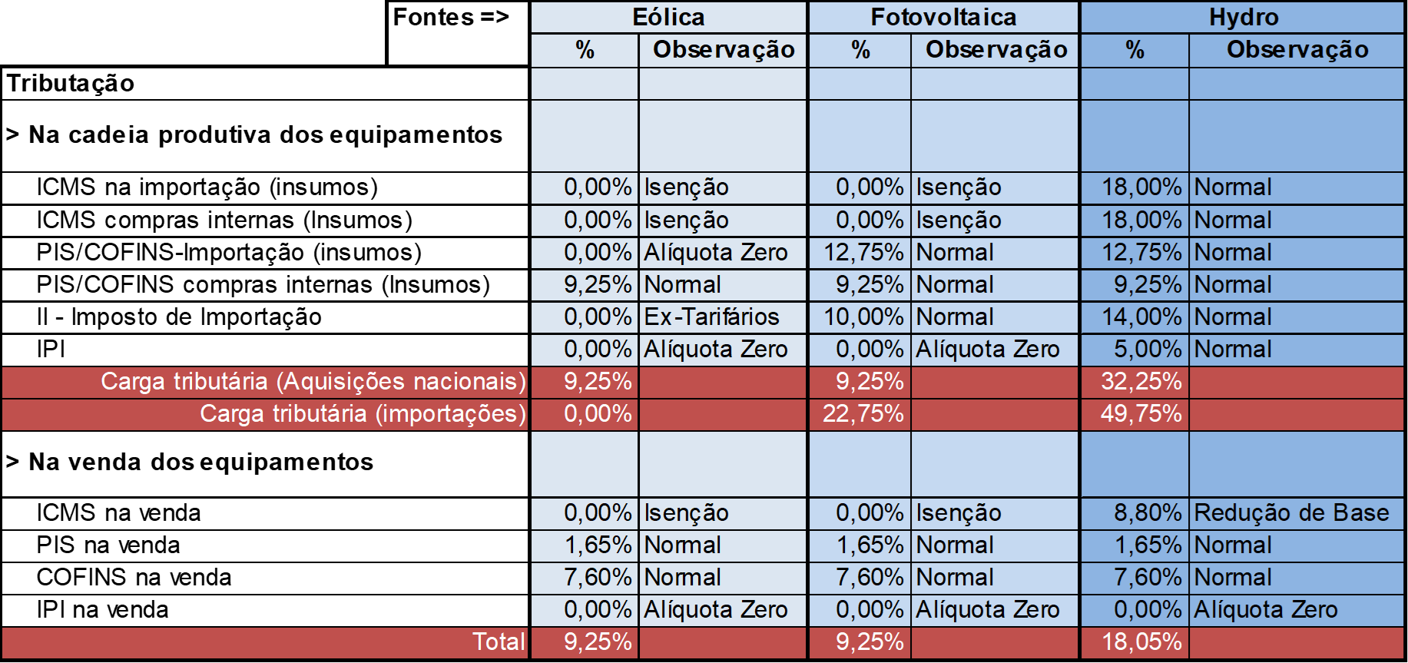
RENÚNCIA FISCAL P/ EÓLICAS E SOLARES

Slide 29
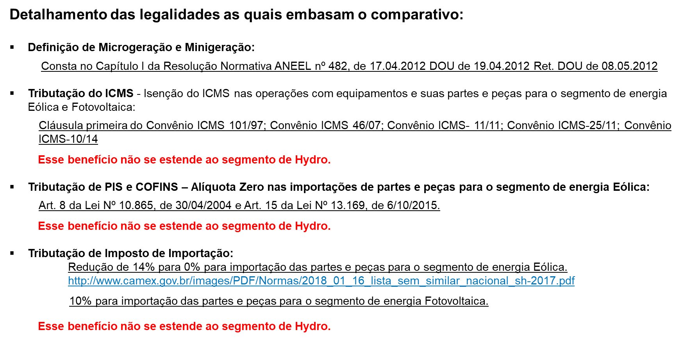
Comparativo de Tributação

Slide 30


SÃO ESTES GIGANTES MULTINACIONAIS QUE PRECISAM/MERECEM SUBSÍDIOS?
Mega-Multinacionais: por quê tanta preocupação e subsídio à eles e tão pouca com os pequenos e médios fabricantes nacionais?
Que peçam subsidiados aos seus governos, não ao brasileiro;
Porquê tanto para barões do petróleo, usineiros magnatas, mega-fabricantes eólicos e solares e nada para os fabricantes nacionais?
É preciso reverter já esta politica de desenvolvimento às avessas!

Slide 31
AONDE ESTAMOS
No fundo do poço: setor regrediu muito em 20 anos:
  Tarifas: uma das mais baratas para 4ª mais cara do mundo
  Meio Ambiente: deteriorou:
    700% aumento emissões do setor
    Saúde dos rios, florestas piorou muito
    Dois pesos, duas medidas levou a “Dumping Ambiental” X Proteção MA
  Ineficiência
  Desnacionalização e desindustrialização do SEB e do Brasil
  Brutal concentração de renda no SEB e no Brasil
  Maior recessão da história: PIB -6,72% em 4 anos (2014-17)
  Regras Injustas:
    privilégios, subsídios, favorecimentos, alocação de custos e riscos desbalanceados, transferência de ineficiências entre agentes privados
    Robin Hood as avessas: favorece grandes e de maior dano ambiental, penaliza pequenos de menor dano ambiental
  Crises de inadimplência frequentes no ACL
  Vários segmentos insatisfeitos, alguns poucos com lucros exorbitantes

Slide 32
COMO CHEGAMOS NESTA SITUAÇÃO
Compra de energia cara e com custos indiretos altos
“Llobismo Desenfreado” de segmentos vendendo ilusões:
  Não precisamos de reservatórios, fio d’agua é que é bom
  Térmicas farão papel dos reservatórios com vantagens
  O ICB de térmicas a óleo é R$134/MWh (estão custando até R$1.200)
  Baterias vão resolver intermitência
  Tomar concessões das hidros vai baixar tarifa em 20%
  Decisões em cima de estudos encomendados por parte interessada e desancorados do histórico e da realidade
“Dumping Ambiental”
Dilapidação do legado das hidros dos militares, de JK e estaduais via transferência de problemas e deficiências de alguns para hidros
Explosão nos gastos com redes para atender interesses privados
Tributação excessiva

Slide 33
AONDE PRECISAMOS CHEGAR
Resgatar tarifa mais barata mundo
Revitalizar indústria
Recuperar empregos e crescimento perdidos
Estabelecer regras justas entre agentes:
  Cada um arca com seus custos
  Cada um assume seus riscos
  Cada um banca a cobertura de suas deficiências
  Todos compensam seus impactos ambientais
  Nenhum reverte usina
Retomar construção de hidros com e sem reservatórios
Resgatar legado das hidros dos militares, de JK e das estaduais
  Sistema 87% hidro: sucesso enorme por 60 anos;
  Sistema atual: desastre em 20 anos
Compensar perdas indevidas do passado

Slide 34
COMO CHEGAR LÁ
PL 1917 precisa de ajustes para resolver problemas não contemplados
Definir no PL princípio da Isonomia Ampla Geral e Irrestrita
Estabelecer pré-condições para abertura:
  Reestabelecer isonomia entre fontes: competição em condição de igualdade
  Resolução definitiva e comprovada das frequentes crises inadimplências do ACL
  Implantar e testar por pelo menos 2 anos Bolsa de Energia
  Comprovar ampla financiabilidade da expansão via ACL
Aprimorar X ampliar o que não está funcionando direito
  Algo muito errado: atravessador ROE de 200% - 300% a.a., produtor - 12%, distribuidor reclama, consumidor com 4ª tarifa mais cara do mundo
  Abertura “per se” não reduz custo e sim:
    infraestrutura mais eficiente (matriz correta, rede eficiente, etc)
    mercados eficientes (sem concentração de poder, sem assimetria de informação, com fiscalização permanente (“CVM Elet”), chamada de margem, leilão permanente, etc = BOLSA
    Desintermediação
  Mercado realmente livre = consumidor pode comprar direto do produtor

Slide 35
PROPOSTAS AJUSTES/ÊNFASE
Definir no PL princípio da Isonomia Ampla Geral e Irrestrita
Estabelecer em lei as pre-condições para mudanças
Correta alocação dos custos, riscos e compensações ambientais
Aprimoramento do mercado X ampliar ACL sem resolver problemas
Critérios objetivos para correta definição e calculo dos atributos
Introdução de critérios ambientais, de política industrial, de ciência e tecnologia e de desenvolvimento da infraestrutura
Regras progressivas onde pequeno empreendedor nacional seja incentivado e não penalizado

Slide 36
PROPOSTAS AJUSTES/ÊNFASE
Retirada dos subsídios, privilégios e favorecimentos de forma a equalizar perdas passado;
Abertura um pouco mais lenta e segura:
  “vamos devagar que o Brasil tem pressa”;
Isonomia Ampla Geral e Irrestrita antes de abrir;
Fim da reversão ou remuneração da reversão via atributo (bebidas);
Fim do UBP e CFURH ou UBP e CFURH para todas as fontes
Ajustar autorizadas para incluir registradas e corrigir CGHs de 3MW para 5MW;
Retirar “fontes não-hídricas” do compromisso Brasil na COP;
Ajustar LP e Desconto do fio usados por quem não tinha direito;

Slide 37
MUITO OBRIGADO!
Paulo Arbex
Presidente
paulo.arbex@abrapch.org.br
(11) 98282-6789, (11) 2361-0180,
(61) 3036-9216; (41) 4101-1596;
www.abrapch.org.br

Slide 38
Os Absurdos das Contratações
Fósseis do Programa Emergencial de 2.001;
Fósseis de 2008/2009:
  ICB de R$134/MWh ganha de Hidros a R$145/MWh;
  R$134/MWh custa ~R$1.200/MWh;
Fósseis de 2017: 65% de aumento antes inicio da obra;
Fósseis recebem paradas;
Fósseis passam para consumidor risco preço do Brent e Câmbio;
Eólicas com risco 60x menor que hidros (5 anos X 1 ano);
Eólicas não pagam por sua intermitência nem distúrbios elétricos;
Construção de Linhas “camaradas”;
GSF, PLD, etc. administrados transferem renda entre setores;

Slide 39
SUBSÍDIOS, PRIVILÉGIOS, FAVORECIMENTOS
Distribuidoras: financiamentos R$5bi, ANEEL, repasse, equilíbrio;
Comercializadoras: fim do consumidor especial, abertura, varejista;
Transmissoras: risco zero, TIR maior;
Petroleiras: REPETRO (renúncia fiscal acima de R$400 bi);
Usineiros: RENOVABIO (crédito CO2, linhas subsidiadas, etc.);
Eólicas: isenção ICMS, desconto IPI, II de 2%, incentivos SUDENE;
Solares: isenção ITBI, IPTU, etc.
UHEs: DESCOTIZAÇÃO (tarifas de R$60 p/ R$200/MWh) e 5% GF;
Gás: GAS PARA CRESCER (isenção PIS/COFINS cadeia e venda gás);
Leilões de Descontratação;
Financiamentos à solares e eólicas à juros até abaixo de 2% a.a.

Slide 40
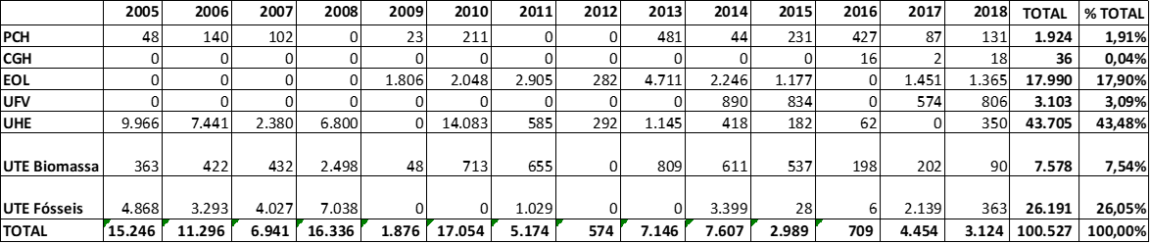
HISTÓRICO DE CONTRATAÇÃO – 2.005 A 2.018

Slide 41
PLANO DECENAL DE EXPANSÃO 2027

Slide 42
PRINCÍPIOS SUGERIDOS CÓDIGO DE ENERGIA
Extinguir o “llobismo” no setor elétrico;
Não permitir o uso da preocupação legitima com o meio ambiente como arma competitiva: apurar os danos ambientais de cada fonte de forma séria e fazer com que cada uma repare os danos causados;
Aprimorar o mercado livre antes de expandi-lo de forma inconsequente:
  Câmara de liquidação com chamada de margem – questão de segurança;
  “CVM” e “CADE” do Setor Elétrico”: impedir manipulações de preços e concentração de poder de grandes geradores, comercializadores e consumidores;
  Implantação da Bolsa de Energia: liberdade inclusive para consumidor negociar direto com o gerador em ambiente seguro e transparente;
Não permitir transferência de custos entre agentes privados;
Retirar os subsídios de forma gradual de forma a equalizar os subsídios recebidos no passado (quem recebeu mais tira mais rápido);
Isonomia entre iguais = fim do Robin Hood ao contrário;

Slide 43
PRINCÍPIOS SUGERIDOS CÓDIGO DE ENERGIA
Contratação de 10% da carga via GD com pequenos (até 5MW);
Promover a verdadeira defesa do meio ambiente: avaliação integrada da matriz elétrica e não bacia hidrográfica;
Contratação de 600MW médios em 2019 crescendo a partir 2020;
Isonomia e valorização da fonte:
  Mesmos R$450 bilhões de incentivos do Repetro;
  Mesmas isenções de 30% de impostos na cadeia produtiva das eólicas e solares;
  Mesmas linhas de crédito subsidiadas das eólicas e solares (2,5% a 8% a.a.?);
  Compensação de 100% dos impactos ambientais para todos: hoje só hidros;
Reposição dos prejuízos com erros do passado;
Ajustes no Novo Modelo:
  Criação de Bolsa de Energia com chamada de margem ANTES DA ABERTURA:
Adiar revisão regras da GD remota para 2021 como tarifa horária;

Slide 44
PLANO DECENAL DE EXPANSÃO 2027

Slide 45
PARA RESGATAR LEGADO PCHs DE SC
Contratação de 10% da carga da CELESC ou Governo na GD;
Promover a verdadeira defesa do meio ambiente: avaliação integrada da matriz elétrica e não bacia hidrográfica;
Contratação de 600MW médios em 2019 crescendo a partir 2020;
Isonomia e valorização da fonte:
  Mesmos R$450 bilhões de incentivos do Repetro;
  Mesmas isenções de 30% de impostos na cadeia produtiva das eólicas e solares;
  Mesmas linhas de crédito subsidiadas das eólicas e solares (2,5% a 8% a.a.?);
  Compensação de 100% dos impactos ambientais para todos: hoje só hidros;
Reposição dos prejuízos com erros do passado;
Ajustes no Novo Modelo:
  Criação de Bolsa de Energia com chamada de margem ANTES DA ABERTURA:
Adiar revisão regras da GD remota para 2021 como tarifa horária;

Slide 46
PARA RESGATAR LEGADO HIDRELÉTRICAS
Abertura mais gradual e reversão Portaria que antecipou;
Verificação da alocação custos T&D X Uso de cada fonte;
Programa de comunicação do governo para reverter décadas de difamação das hidros;
Maior clareza na metodologia de cálculo dos atributos e lastro;
Realização dos leilões de GD Distribuidora;
Adiar revisão regras da GD remota para 2021;
GSF: solução para as micro CGHs e uso dos reservatórios só para cobertura de hidros;
Implantação da tarifa horária em jan/2020;
Isonomia na alocação de riscos entre agentes;
Isonomia no modelo de contratação e indexação contratos.

Slide 47
PRIORIDADES
Contratação de 10% da carga da CELESC ou Governo na GD;
Contratação de 600MW médios em 2019 crescendo a partir 2020;
Fundos Regionais também para SC;
Reestabelecimento Isonomia Ampla Geral e Irrestrita;
Correta valoração dos atributos;
Reestabelecimento da correta alocação dos custos e riscos;
Reposição dos prejuízos com erros do passado;
Ajustes no Novo Modelo: bolsa de energia, competição em igualdade, gradualidade com pré-condições;
Ajudar a promover a verdadeira defesa do meio ambiente:
  Avaliação integrada da matriz e não bacia;
  Acabar com “Dumping Ambiental”: Cada um compensa seus impactos;

Slide 48
MUITO OBRIGADO!
Paulo Arbex
Presidente
paulo.arbex@abrapch.org.br
(11) 98282-6789, (11) 2361-0180,
(61) 3036-9216; (41) 4101-1596;
www.abrapch.org.br

Slide 49
TEMAS ADICIONAIS

Slide 50
RESERVATÓRIOS: VITAIS E IMPRESCINDÍVEIS PARA SOBREVIVÊNCIA E DIGNIDADE HUMANA

Slide 51
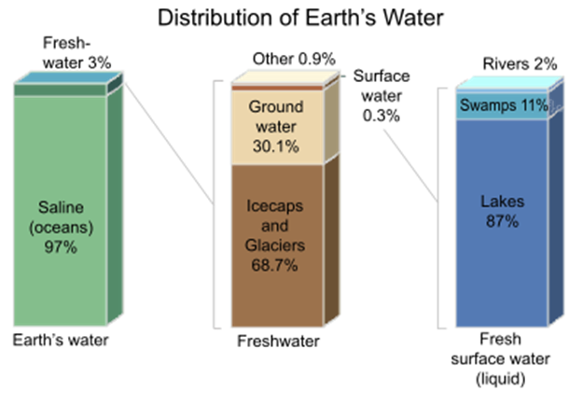
Distribuição da Água no Mundo 1
Fonte: Pennsylvania State University/Nasa (https://www.e-education.psu.edu/earth103/node/701)

Slide 52
Brasil: Sheik das Reservas Hídricas, MAS...
Brasil tem 12% das reservas hídricas utilizáveis do mundo, MAS:
Maior parte das reservas na Amazônia;
Recursos hídricos sob enorme pressão:
  Tremendo sucesso da Agropecuária;
  Crescimento populacional;
  Urbanização
Faltando água para:
  Beber, cozinhar e banho nas grandes cidades;
  Irrigar lavoura no campo;
Consumo supera capacidade dos rios e aquíferos;
Reservatórios são a SOLUÇÃO e não o problema;
Hidros podem disponibilizar agua a R$0,10/m3;

Slide 53
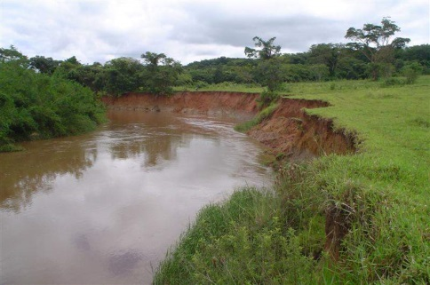
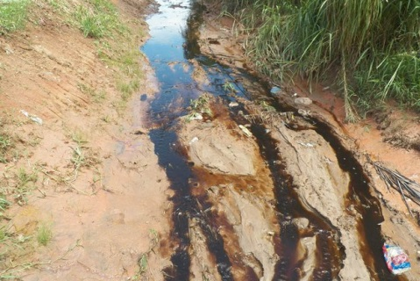
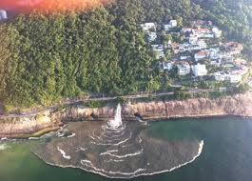
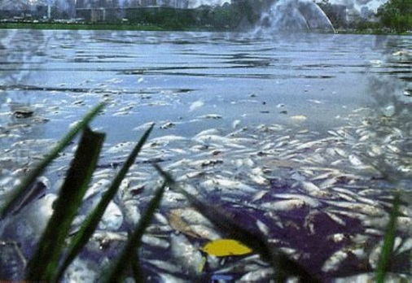
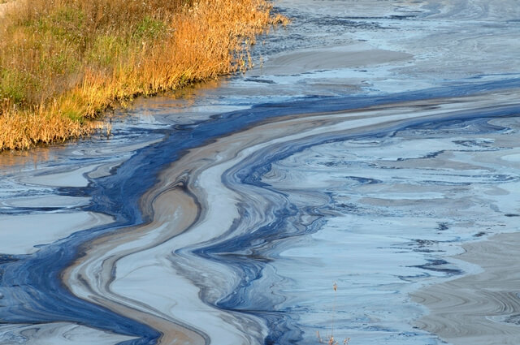
Verdadeiros Problemas dos Nossos Rios
60% do esgoto RESIDENCIAL E INSDUSTRIAL jogados nos rios;
Mudanças Climáticas;
Desmatamento das Bacias Hidrológicas.
Assoreamento;
Contaminação por chorume de lixões e aterros sanitários;
Poluição por agrotóxicos;
Vazamentos de lixo tóxico de Mineração e Petróleo;

Slide 54
CGHs e PCHs são ALIADAS do Meio Ambiente
Retiram milhares de toneladas de lixo todo mês;
Criam e mantém milhares de hectares de APPs;
Única fonte com maior parte dos impactos REVERSÍVEIS;
Monitoram qualidade da água, fauna, flora, ictiofauna, acervos arqueológicos e
Reservatórios de uso múltiplo:
  Valorizam o entorno,
  Melhoram micro-clima;
  Proporcionam beleza cênica, lazer e atividades turísticas;
  Reserva estratégica de água para irrigação e consumo humano;
Aumentam disponibilidade hídrica, evitando que excesso de retirada de água “mate” os rios;
SÃO A SOLUÇÃO E NÃO O PROBLEMA

Slide 55
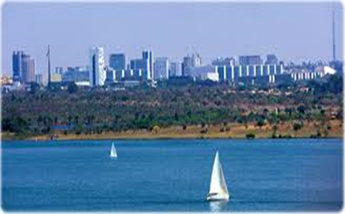
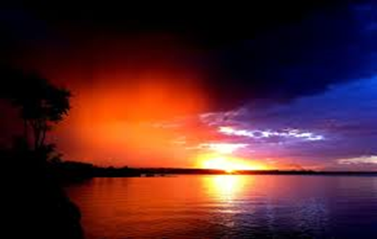
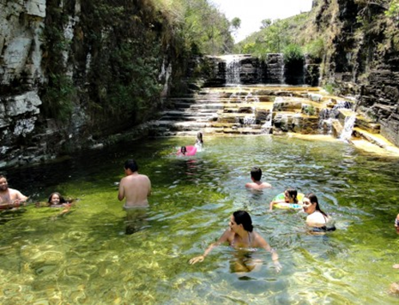
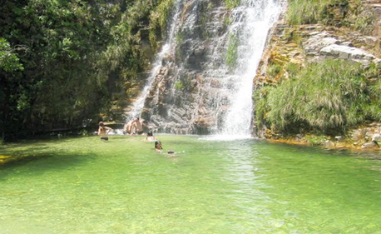
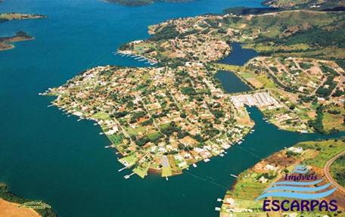
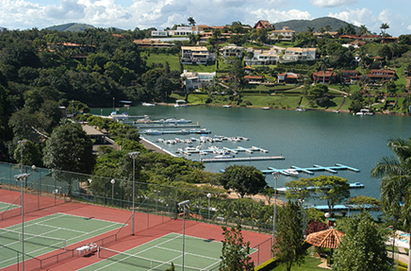
IMPACTOS BAIXOS E QUASE TODOS REVERSÍVEIS

Slide 56
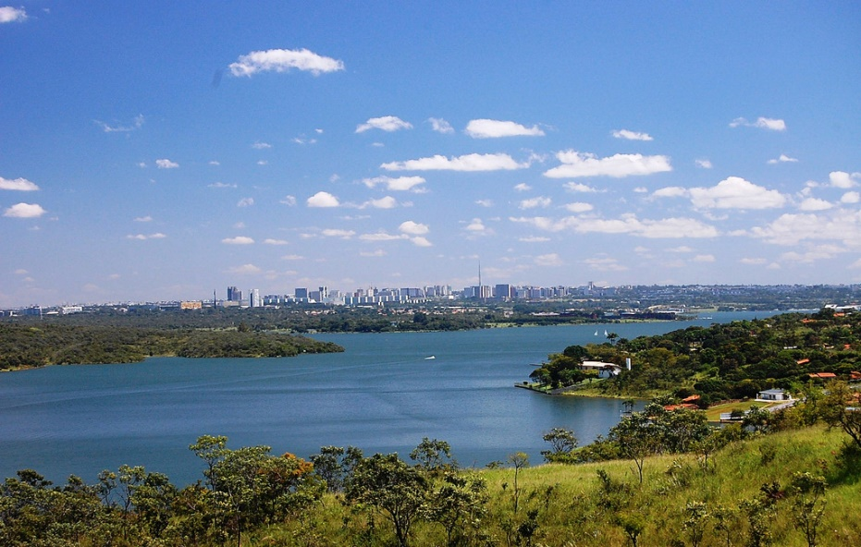
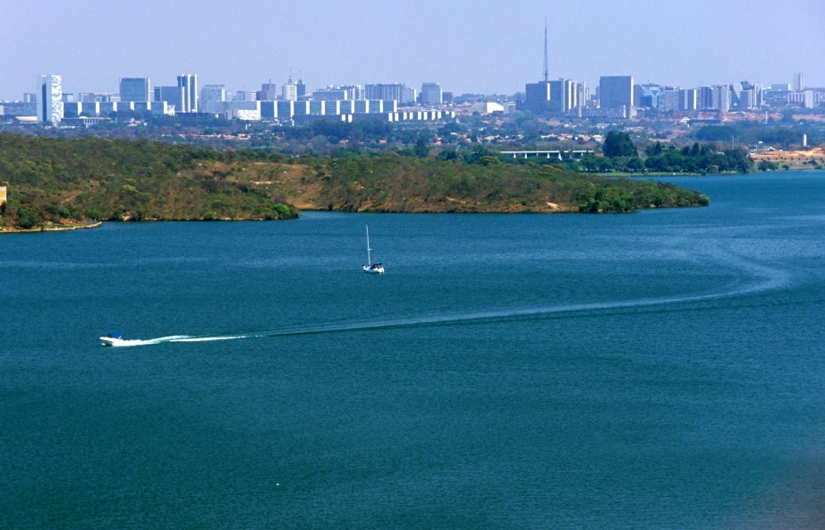
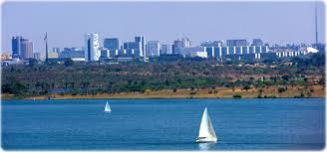

Melhoram Beleza Cênica

Slide 57
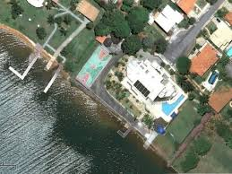
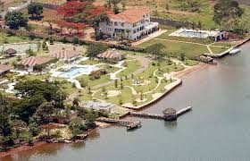
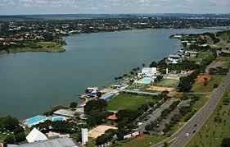
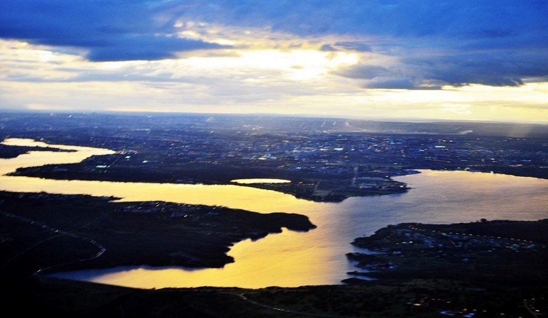
Valorizam e Melhoram o Entorno

Slide 58

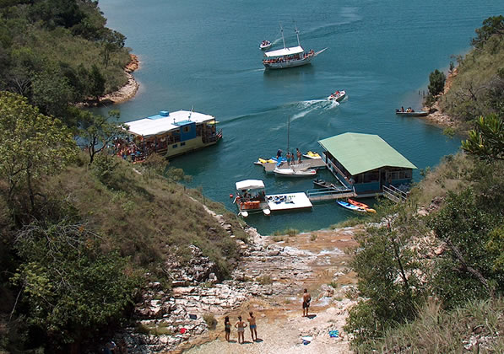

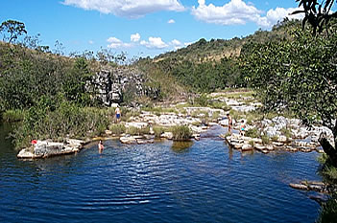
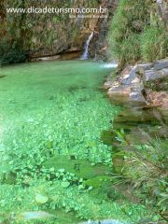
Promovem Turismo e Ecoturismo

Slide 59
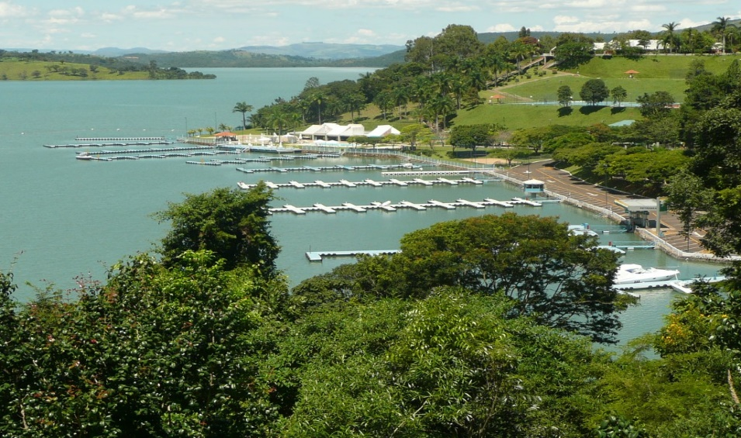
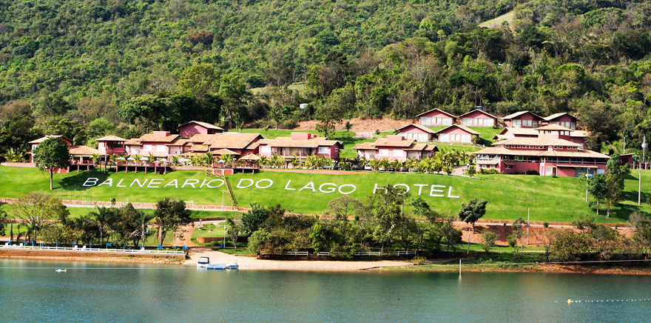


Espaço Para Lazer, Esporte, Qualidade de Vida

Slide 60
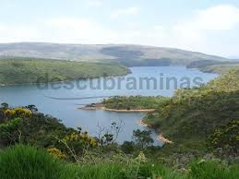
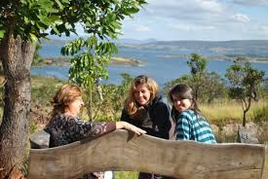
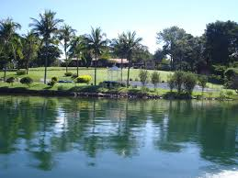
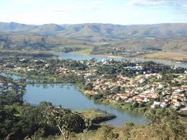
Mais bons exemlos

Slide 61
OUTROS BENEFÍCIOS E VANTAGNES DAS CGHs E PCHs

Slide 62
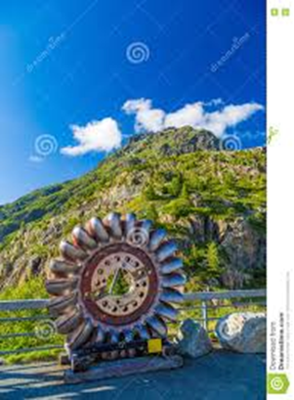
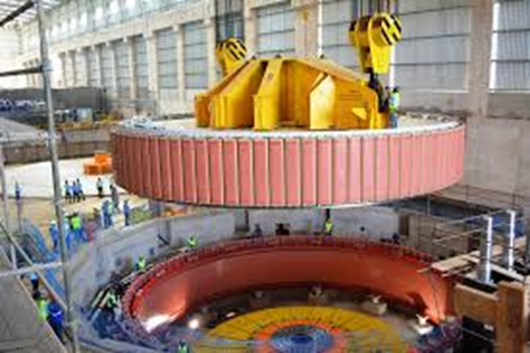
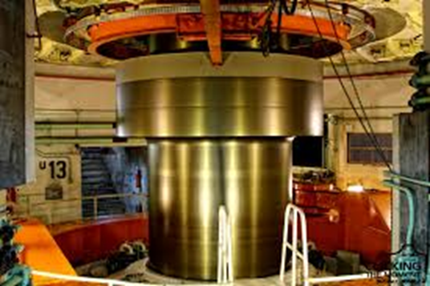



MODERNA, TECNOLOGIA 100% NACIONAL

Slide 63
Menor “Pegada de Carbono” das Renováveis

Slide 64
Fósseis Emitem até 250x Mais

Slide 65
EXPLOSÃO NAS EMISSOES DE CO2 DO SETOR ELÉTRICO COM REDUÇÃO HIDROS
Fonte: SEEG - Sistema de Estimativas de Emissões de Gases de Efeito Estufa
Emissões do SEB crescem 700% de 1990 a 2014;
Concentração de CO2 na atmosfera cresceu 40% em 200 anos → Mudanças Climáticas

Slide 66


MAIOR VIDA ÚTIL DO MUNDO = + RENOVÁVEL + BARATA
CGH Diamantina 1883 - 134 anos em 2017 (https://youtu.be/PZX00sI8GD8)

Slide 67



Maior Vida Útil do Setor
USINA MONJOLINHO – 1893 – 123 anos Localização Município de São Carlos – S.P., localizada na Fazenda Cascatinha, km 7,0 que liga São Carlos à Usina Açucareira da Serra, início km 228/SP-310.Rio: Monjolinho – SP
Dados Técnicos
Início de Operação: 1893 – a mais antiga do Estado de SP
Número de unidades geradoras: 02
Tipo de Máquina: Francis Horizontal
Potência nominal total: 0,60 MW
Queda líquida nominal: 80,0 m
Vazão turbinada total: 1,0 m³/s
Número de condutos forçados: 01
Barragem: Tipo gravidade (concreto)A Usina Monjolinho foi toda reformada em 2002, com a construção e reforma da barragem, comportas, casa de máquinas, revisão geral das 2 unidades geradoras.

Slide 68



Longevidade das Hidrelétricas
Usina Hidrel. Corumbataí (1895) - 122 anos em nov/16:
https://youtu.be/i42x2WkSNlc
Usina do Corumbataí construída entre 1893 e 1895, nas proximidades da cidade de Rio Claro. Para abrigar as turbinas e o gerador, foi erguido um edifício de pedra, que existe até hoje. Após uma grande inundação, a usina foi fechada em 1970. Por seu valor histórico, os equipamentos e edifícios foram restaurados e tombados. A usina gera energia até hoje e toda a área pertence ao acervo do Museu da Energia de Rio Claro.

Slide 69

Bateria Mais Limpa e Barata do Mundo

Slide 70


PCHs/CGHs Melhoram IDH dos municípios sede
Antes da PCH
Depois da PCH
Fonte: Estudo da ANEEL

Slide 71
R$29 BI REVERTIDOS PARA SOCIEDADE
= TARIFA REAL IRRISÓRIA
Supondo preço médio Hidros em leilão de R$280/MWh e arrecadação de R$4 milhões/MW (50% do custo de construir 1MW hidro) da última reversão de 2017:
  R$280/MWh (tarifa nominal);
  - R$112/MWh (40% outorga cada 30 anos);
  - R$ 90/MWh (32% de impostos a menos intermitentes);
  =R$ 78/MWh

Slide 72


  Leilão: 6.000MW a R$125 Arrecadou R$17 Bi
http://g1.globo.com/economia/noticia/2015/09/governo-passa-leilao-de-usinas-com-concessao-vencida-para-novembro.html
http://www.diariodocomercio.com.br/noticia.php?tit=leilao_de_usinas_em_outubro_tem_a_outorga_fixada_em_r_17_bilhoes&id=160099

Slide 73
COMO SURGIU MOVIMENTO DE DEMONIZAÇÃO E MASSACRE DAS PEQUENAS HIDRELÉTRICAS

Slide 74


Preocupação Ambiental Seletiva

Slide 75


Preocupação Ambiental ou Defesa de Interesses?

Slide 76
Video Embrapa – Evaristo de Miranda
Evaristo de Miranda – Chefe Geral da EMBRAPA Territorial
evaristo.miranda@embrapa.br
Livro: Tons de Verde – A Sustentabilidade da Agricultura no Brasil
Meio Ambiente: Preservação, Proteção Produção e Alimentação
    https://www.youtube.com/watch?v=eoyoeCSizL8

Slide 77
OS IMPACTOS AMBIENTAIS IGNORADOS DE ALGUMAS OUTRAS ALTERNATIVAS À HIDROELETRICIDADE

Slide 78




Entorno de Termoelétricas – Vários 1

Slide 79





Entorno Termoelétricas – Velha China

Slide 80




Entorno de Termoelétricas – Brasil 1

Slide 81


Entorno de Termoelétricas – Brasil 2

Slide 82




O LIXO PLÁSTICO E OS OCEANOS

Slide 83




O LIXO PLÁSTICO E OS OCEANOS

Slide 84




RISCOS PARA OS GOLFINHOS

Slide 85




RISCOS PARA AS BALEIAS

Slide 86






RISCOS PARA AS FOCAS

Slide 87






RISCOS PARA AS TARTARUGAS

Slide 88
O HISTÓRICO E O RESULTADO DESASTROSO DA DEMONIZAÇÃO E MASSACRE DAS PEQUENAS HIDRELÉTRICAS

Slide 89
HISTÓRICO DE DESTRUIÇÃO DA HERANÇA I
Até década de 80: legado de JK e militares: 85-95% hidro, energia mais limpa e barata do mundo, abundante e de ótima qualidade;
Década de 90: “demonização” injusta e movida a interesses econômicos das hidros, obras de infraestrutura, agropecuária, etc.;
2001: Plano Emergencial: 2.200MW de UTEs, full payback em 3 anos + TIR desalavancada acima de 30% a.a.;
PT acusou esquema de corrupção clãs regionais e ameaçou revogar;
Não revogou, contratou 15.000MW de UTEs (Eike, JBS/Bertin, Multiner/BBVA, etc.) e 13.000MW de eólicas;

Slide 90
HISTÓRICO DESTRUIÇÃO DA HERANÇA II
2003/2009: ICB ao invés de tarifa. ICB de UTEs calculados em R$134/MWh com 5% de uso venceram X UHEs a R$145/MWh;
Despachadas de 2013 a 2015, estas mesmas UTEs com ICB de R$134/MWh custaram R$88 bilhões (até R$1.200/MWh hoje);
Paradas sem gerar um MWh, UTEs custam + de R$5 BI/ANO;
Modelo contratação UTEs: “aluguel mensal” paga Capex, variável repassa para consumidor risco preço petróleo e risco cambial;
Leilão de UTEs de Reserva/Potência é absurdo = repetir o erro. Reivindicamos contratação de hidros no lugar destas UTEs e indenização pelos prejuízos sofridos. Se as UTEs são para “firmar eólicas NE” é preciso que Eólicas reembolsem custos UTEs.

Slide 91
HISTÓRICO DESTRUIÇÃO DA HERANÇA III
2009 – hoje: enorme contratação Eólicas, Solares e Térmicas X contratação irrisória e desproporcional de PCHs;
Modelo contratação Eólicas e Solares: 5 anos para entregar MWh prometidos, fortes subsídios (empréstimos a 1,6% a.a., conexão subsidiada, forte renúncia fiscal na fabricação e importação, não revertem suas usinas para sociedade, etc.), transferência custo cobertura intermitência e distúrbios elétricos para hidros e consumidores (LT “na porta”, capacitores, expansão e reforços na rede, etc.);
China parou de contratar ao atingir 20% intermitente;
EUA, Europa e EUA revendo foco em intermitentes;

Slide 92




Marco Regulatório
Criar as Reservas Estratégicas de Potenciais Hidráulicos
  Proteção de área para exploração de potencial hidráulico
  Segurança energética e preservação ambiental
UHE SANTA ISABEL

Slide 93
BARRAGENS DAS HIDRELÉTRICAS SÃO AS MELHORES DO BRASIL E NÃO TEM NADA A VER COM MARIANA, BRUMADINHO E OUTRAS

Slide 94




ATERROS DE RESÍDUOS DE MINERAÇÃO
Mariana
Maravilha II – Itabirito/MG

Slide 95




ATERROS DE RESÍDUOS DE MINERAÇÃO
Mariana
Maravilha II – Itabirito/MG
Brumadinho - Brumadinho/MG

Slide 96

ATERROS DE RESÍDUOS DE MINERAÇÃO
Casa de Pedra – Congonhas/MG

Slide 97




ATERROS SANITÁRIOS RESIDUOS SÓLIDOS
Tremembé/SP
Aterro Curitiba/PR

Slide 98




ATERROS SANITÁRIOS RESIDUOS SÓLIDOS

Slide 99



BARRAGENS DE HIDRELÉTRICAS
Usina do Funil (UHE)
Barragem do Salto – Canelas/RS

Slide 100




BARRAGENS DE HIDRELÉTRICAS

Slide 101
AONDE ESTAMOS
No fundo do poço: setor regrediu muito em 20 anos:
  Tarifas: uma das mais baratas para 4ª mais cara do mundo
  Meio Ambiente: deteriorou:
    700% aumento emissões do setor
    Saúde dos rios, florestas piorou muito
    Dois pesos, duas medidas levou a “Dumping Ambiental” X Proteção MA
  Ineficiência
  Desnacionalização e desindustrialização do SEB e do Brasil
  Brutal concentração de renda no SEB e no Brasil
  Maior recessão da história: PIB -6,72% em 4 anos (2014-17)
  Regras Injustas:
    privilégios, subsídios, favorecimentos, alocação de custos e riscos desbalanceados, transferência de ineficiências entre agentes privados
    Robin Hood as avessas: favorece grandes e de maior dano ambiental, penaliza pequenos de menor dano ambiental
  Crises de inadimplência frequentes no ACL
  Vários segmentos insatisfeitos, alguns poucos com lucros exorbitantes

Slide 102
COMO CHEGAMOS NESTA SITUAÇÃO
Compra de energia cara e com custos indiretos altos
“Llobismo Desenfreado” de segmentos vendendo ilusões:
  Não precisamos de reservatórios, fio d’agua é que é bom
  Térmicas farão papel dos reservatórios com vantagens
  O ICB de térmicas a óleo é R$134/MWh (estão custando até R$1.200)
  Baterias vão resolver intermitência
  Tomar concessões das hidros vai baixar tarifa em 20%
  Decisões em cima de estudos encomendados por parte interessada e desancorados do histórico e da realidade
“Dumping Ambiental”
Dilapidação do legado das hidros dos militares, de JK e estaduais via transferência de problemas e deficiências de alguns para hidros
Explosão nos gastos com redes para atender interesses privados
Tributação excessiva

Slide 103
AONDE PRECISAMOS CHEGAR
Resgatar tarifa mais barata mundo
Revitalizar indústria
Recuperar empregos e crescimento perdidos
Estabelecer regras justas entre agentes:
  Cada um arca com seus custos
  Cada um assume seus riscos
  Cada um banca a cobertura de suas deficiências
  Todos compensam seus impactos ambientais
  Nenhum reverte usina
Retomar construção de hidros com e sem reservatórios
Resgatar legado das hidros dos militares, de JK e das estaduais
  Sistema 87% hidro: sucesso enorme por 60 anos;
  Sistema atual: desastre em 20 anos
Compensar perdas indevidas do passado

Slide 104
COMO CHEGAR LÁ
PL 232 precisa de ajustes para resolver problemas não contemplados
Definir no PL princípio da Isonomia Ampla Geral e Irrestrita
Estabelecer pré-condições para abertura:
  Reestabelecer isonomia entre fontes: competição em condição de igualdade
  Resolução definitiva e comprovada das frequentes crises inadimplências do ACL
  Implantar e testar por pelo menos 2 anos Bolsa de Energia
  Comprovar ampla financiabilidade da expansão via ACL
Aprimorar X ampliar o que não está funcionando direito
  Algo muito errado: atravessador ROE de 200% - 300% a.a., produtor - 12%, distribuidor reclama, consumidor com 4ª tarifa mais cara do mundo
  Abertura “per se” não reduz custo e sim:
    infraestrutura mais eficiente (matriz correta, rede eficiente, etc)
    mercados eficientes (sem concentração de poder, sem assimetria de informação, com fiscalização permanente (“CVM Elet”), chamada de margem, leilão permanente, etc = BOLSA
    Desintermediação
  Mercado realmente livre = consumidor pode comprar direto do produtor

Slide 105
PROPOSTAS AJUSTES/ÊNFASE
Definir no PL princípio da Isonomia Ampla Geral e Irrestrita
Estabelecer em lei as pre-condições para mudanças
Correta alocação dos custos, riscos e compensações ambientais
Aprimoramento do mercado X ampliar ACL sem resolver problemas
Critérios objetivos para correta definição e calculo dos atributos
Introdução de critérios ambientais, de política industrial, de ciência e tecnologia e de desenvolvimento da infraestrutura
Regras progressivas onde pequeno empreendedor nacional seja incentivado e não penalizado

Slide 106
PROPOSTAS AJUSTES/ÊNFASE
Fim da reversão das concessões ou reversão para todos
Fim do UBP e CFURH ou UBP e CFURH para todas as fontes
Enviaremos oficio com propostas e embasamento detalhadosCGHs são 5MW e não 3MW (aprovado depois submissão PL, so ajustar)
Retirar “fontes não-hídricas” do compromissso Brasil na COP
Ajustar LP e Desconto do fio usados por quem não tinha direito

Slide 107
MUITO OBRIGADO!
Paulo Arbex
Presidente
paulo.arbex@abrapch.org.br
(11) 98282-6789, (11) 2361-0180,
(61) 3036-9216; (41) 4101-1596;
www.abrapch.org.br

Slide 108
MAIS SUBSIDIOS FAVORECIMENTOS E TRATAMENTO PRIVILEGIADO A OUTRAS FONTES

Slide 109
Leilões de Descontratação
Quando hidros geram abaixo, pagam GSF;
Outras fontes vendem e não entregam, leilão de descontratação e MCSD;
Leilão Agosto 2017:
  Eólicas deviam pagar ~R$518mm, pagaram R$82mm (15,8%);
  Solares deviam pagar ~R$379mm, pagaram R$24mm (6,4%);
Moral Hazard;
Travaram 3 anos mercado de equipamentos para nada;
ABRAPCH propôs transferência contratos e compensação leiloes futuros;
Nada foi feito;

Slide 110
POTENCIAL REMANESCENTE CGHs POR ESTADO

Slide 111
POTENCIAL REMANESCENTE CGHs DE SC
Potencial Garantido: + de R$69 Bi e + de 907.316 empregos;
Potencial Estimado (confiabilidade baixa): + de R$32 Bi e + de 502.000;
Efeito multiplicador da:
  Tarifa baixa longo prazo;
  Redução gastos em redes e perdas elétricas;
  Benefícios ambientais;
  Desenvolvimento da Indústria Catarinense

